Slide 1
LİSELERİ TANIYALIM

Slide 2
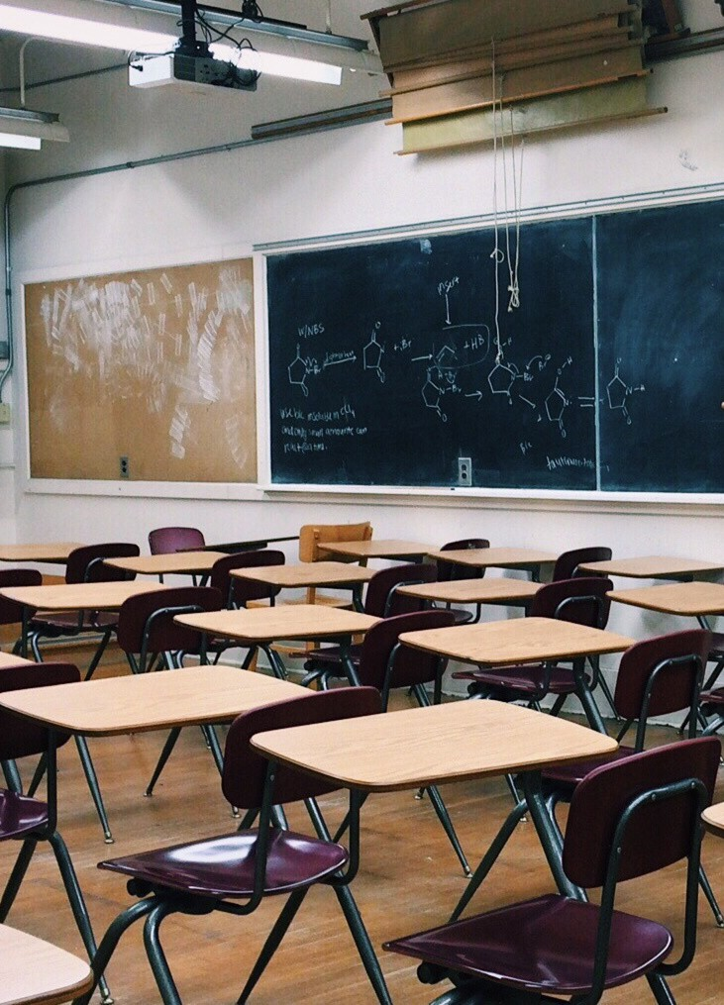
LİSE TÜRLERİ
Fen Liseleri
Sosyal Bilimler Liseleri Anadolu Liseleri
Mesleki ve Teknik Anadolu Liseleri Çok Programlı Anadolu Liseleri Anadolu İmam Hatip Liseleri Güzel Sanatlar Liseleri
Spor Liseleri
Açık Öğretim Kurumları Özel Okullar

Slide 3
FEN LİSELERİ
Yüksek zihinsel performans gösteren, fen ve matematik alanlarındaki yetenekleri yüksek olan öğrencileri, matematik ve fen bilimleri alanında yükseköğrenime hazırlar.
Matematik ve fen bilimleri alanlarında gereksinim duyulan üstün nitelikli bilim adamlarının yetiştirilmesine kaynaklık eder.
Öğrencileri araştırmaya yöneltmeyi, bilimsel ve teknolojik gelişmeler ile yeni buluşlara ilgi duyanların çalışacakları ortamı ve koşulları hazırlar.
Yeni teknolojileri kullanabilen, yeni bilgiler üretebilen ve projeler hazırlayabilen bireyler yetiştirir.

Slide 4
Öğrencilerin bilimsel araştırma yapmalarına, bilimsel ve teknolojik gelişmeleri izlemelerine yardımcı olacak şekilde yabancı dilde iyi yetişmelerini sağlar.
Birinci yabancı dili İngilizce olan fen liselerinde öğrenim süresi 4 (dört) yıldır.
Yatılı/gündüzlü ve karma okullardır.

Slide 5
İLİMİZDE 2024 YILINDA ÖČRENCİ ALAN FEN LİSELERİ
OKULUN ADI | PANSİYON DURUMU | KONTENJAN | TABAN PUAN | YÜZDELİK DİLİM
Türk Telekom Fen lisesi | Kız/Erkek | 90 | 406,3942 | 11,62
Şiran Fen Lisesi | Kız/Erkek | 60 | 314,2016 | 33,62

Slide 6
FEN LİSESİ MEZUNLARI HANGİ BÖLÜMLERE GİDER
EN ÇOK TERCİH EDİLENLER
Tıp
Eczacılık
Diş hekimliği Matematik Öğretmenliği Mühendislikler Mimarlık
Hemşirelik
Fen liselerinden mezun olan bazı öğrencilerin Eşit ağırlık puan türünden hukuk, psikoloji, iktisat, Sözel puan türünden Halkla İlişkiler, Tarih, Dil puan türünden İngilizce Öğretmenliği gibi yükseköğretim programlarını tercih edenlerde gözlenmektedir.

Slide 7
SOSYAL BİLİMLER LİSELERİ
Okulun amaçları; Sosyal Bilimler ve Edebiyat alanında ihtiyaç duyulan nitelikli bilim adamlarını yetiştirmek, yüksek zihinsel performans gösteren edebiyat ve sosyal bilimler alanlarındaki ilgi ve yetenekleri üst düzeyde olan öğrencileri bu alanda yükseköğretime hazırlamaktır.
Bir sınıftaki öğrenci sayısı 30’u geçemez
Sosyal Bilimler Liselerinin tamamı merkezi sınav ile öğrenci almaktadır.
Bu okullarda öğretim süresi 1 yılı hazırlık olmak üzere 5 yıldır. (Bazılarında Hazırlık sınıfı kaldırıldı.)

Slide 8
İLİMİZDE 2024 YILINDA ÖČRENCİ ALAN SOSYAL BİLİMLER LİSESİ
OKULUN ADI
PANSİYON DURUMU
KONTENJAN
TABAN PUAN
YÜZDELİK DİLİM
MAREŞAL ÇAKMAK SOSYAL BİLİMLER LİSESİ
332,9821
Erkek
60
28,29

Slide 9
SOSYAL BİLİMLER LİSESİ MEZUNLARI HANGİ BÖLÜMLERE GİDER
EN ÇOK TERCİH EDİLENLER
Hukuk, Siyasal Bilimler, Kamu Yönetimi, Uluslararası İlişkiler, Psikoloji, Rehberlik ve Psikolojik Danışmanlık, İşletme, İktisat, Türk Dili ve Edebiyatı, Tarih, Coğrafya, Felsefe, Halkla İlişkiler, İngiliz Dili ve Edebiyatı, İngilizce Öğretmenliği
Bu okullardan mezun olan öğrenciler yeterli puana sahip oldukları taktirde eşit ağırlık, sayısal, sözel veya dil puanı ile öğrenci alan tüm bölümleri tercih etmeleri mümkündür.

Slide 10
ANADOLU LİSELERİ
Fen, matematik, edebiyat, sosyal ve yabancı dil alanlarında öğrencilerin yetenekleri ve ilgi alanlarına göre yetiştirilmelerine kaynaklık edecek gerekli bilgi ve becerilerin kazandırılmasını amaçlayan ortaöğretim kurumlarıdır.
Proje Anadolu Liselerine merkezi sınav ile yerleştirme yapılırken, diğer Anadolu Liselerine ise ortaokul başarı puanı ve ikametgah adresine (kayıt alanı) göre yerleştirme yapılmaktadır.
Öğrenim süresi dört yıl olan yatılı ve/veya gündüzlü olarak eğitim ve öğretim vermektedirler.

Slide 11
İLİMİZDE 2024 YILINDA SINAV PUANI İLE ÖČRENCİ ALAN ANADOLU LİSESİ
OKULUN ADI | PANSİYON DURUMU | KONTENJAN | TABAN PUAN | YÜZDELİK DİLİM
Gümüşhane Lisesi | Kız | 90 | 356,8037 | 22,21
Sınavsız Öğrenci Alan Anadolu Liseleri
Ali Fuat Kadirbeyoğlu Anadolu Lisesi Torul Şehit Tamer Özdemir Anadolu Lisesi Kürtün Anadolu Lisesi
Kelkit Muhammer ve Enver Şahin Anadolu Lisesi Kelkit 15 Temmuz Şehitler Anadolu Lisesi
Şİran Şehit Teğmen Tuna Kara Anadolu Lisesi

Slide 12
ANADOLU LİSESİ MEZUNLARI HANGİ BÖLÜMLERE GİDER
EN ÇOK TERCİH
EDİLENLER
Tıp, Eczacılık, Hukuk, Psikoloji, İşletme, İktisat, Psikolojik Danışmanlık ve Rehberlik , Halkla İlişkiler, Tarih, İngilizce Öğretmenliği, Mütercim Tercümanlık
Bu okullardan mezun olan öğrenciler yeterli puana sahip oldukları taktirde Eşit ağırlık, Sayısal, Sözel veya Dil puanı ile öğrenci alan tüm bölümleri tercih etmeleri mümkündür.

Slide 13
ANADOLU İMAM HATİP LİSELERİ
Öğrencilerinde hem imamlık, hatiplik ve kur'an Kursu öğreticiliği gibi mesleki bilgi ve becerileri arttırmayı hem de öğrencilerini yüksek öğretime etkili bir şekilde hazırlamayı amaçlamaktadır.
Eğitim süresi 4 yıldır. ancak bazı Anadolu imam hatip liselerinde hazırlık sınıfı ile 5 yıl eğitim verilmektedir.
Merkezi sınavla da yerel yerleştirmeyle öğrenci alan AİHL' de vardır.
Temel derslere ek olarak dini derslerde müfredatta yer almaktadır.

Slide 14
İLİMİZDE 2024 YILINDA SINAV PUANI İLE ÖČRENCİ ALAN ANADOLU İMAM HATİP LİSELERİ
OKULUN ADI | PANSİYON DURUMU | KONTENJAN | TABAN PUAN | YÜZDELİK DİLİM
Kelkit Abdulhamit Han Anadolu İmam Hatip Lisesİ | Erkek | 60 | 222,6282 | 75,72
Türkiye Odalar ve Borsalar Birliği Kız Anadolu İmam Hatip Lisesi | Yok | 30 | 198,4007 | 91,44
Fatih Anadolu İmam Hatip Lisesi | Erkek | 30 | 173,6403 | 99,04

Slide 15
İLİMİZDE BULUNAN DİČER ANADOLU İMAM HATİP LİSELERİ
Bu iki okul da sınavsız öğrenci
almaktadır.
Kürtün Anadolu İmam Hatip Lisesi
Torul Şehit Öğretmen Necmettin Yılmaz Anadolu İmam Hatip Lisesi
Ortaokul başarı puanı ve İkametgah adresine (kayıt alanı) göre yerleştirme yapılmaktadır.

Slide 16
ANADOLU İMAM HATİP LİSESİ MEZUNLARI HANGİ BÖLÜMLERE GİDER
İlahiyat, İslami İlimler, Din Kültürü Öğretmenliği, İmamlık, Hafızlık gibi bölümler tercih etmektedirler
Bu okullardan mezun olan öğrenciler yeterli puana sahip oldukları taktirde Eşit ağırlık, Sayısal, Sözel veya Dil puanı ile öğrenci alan tüm bölümleri tercih etmeleri mümkündür.

Slide 17
ÇOK PROGRAMLI LİSELER
Birden çok okul programının birlikte bir okulda yer almasıyla oluşan okullardır. Çok programlı liselerde:
Yüksek öğretime hazırlayan programlar,
Hem mesleğe, hem yüksek öğretime hazırlayan programlar,
Hayata ve iş alanına hazırlayan programlar uygulanır.
Çok programlı liselerde 3 ana program bulunmaktadır.
Anadolu Mesleki ve Teknik Programı Anadolu Lisesi
Anadolu İmam Hatip Lisesi programları yer almaktadır. Bu programların alt dalları ve bölümleri vardır.

Slide 18
İLİMİZDE BULUNAN ÇOK PROGRAMLI LİSELER
Bu iki Okulda Sınavsız Öğrenci almaktadır.
Köse İMKB Çok Programlı Anadolu Lisesi Kürtün IMKB Atatürk Çok Programlı Lisesi
Ortaokul başarı puanı ve İkametgah adresine (kayıt alanı) göre yerleştirme yapılmaktadır.

Slide 19
MESLEKİ VE TEKNİK ANADOLU LİSELERİ
Mesleki ve Teknik Anadolu liseleri öğrencilerine pratik eğitim vererek çeşitli iş kollarına ara elaman yetiştirmeyi; üniversitede tercih edebilecekleri mesleki bölümler ile ilgili temel bilgi ve becerileri kazandırmayı amaçlamaktadır.
Eğitim süresi 4 yıldır. Ancak bazı mesleki ve teknik Anadolu liseleri hazırlık sınıfı ile 5 yıl eğitim vermektedir.
Müfredatında ortak derslere ek olarak mesleki derler yer alır. Öğrenciler okudukları alana yönelik stajlar yaparlar.
ATP ve AMP olarak 2 farklı program uygulanır.

Slide 20
MESLEKİ VE TEKNİK ANADOLU LİSELERİ
Mesleki ve teknik Anadolu liselerinin Anadolu teknik programları, merkezi sistem sınav puanına göre öğrenci alır. Anadolu Teknik Programlarında doğrudan alana öğrenci kaydı yapılır.
Alan seçimi işlemleri 9. sınıfta yapılmaktadır. Alana geçiş işlemleri öğrencinin Ortaokul OBP ile alana geçiş koşulları (Özel yetenek, mülakat ve beden yeterliliği) dikkate alınarak yapılmaktadır.
Üniversiteye geçiş sınav sonucuna göre alanında eğitim yapmak isteyen öğrencilerimize meslek yüksekokullarına geçişte ek puan verilir.

Slide 21
İLİMİZDE 2024 YILINDA SINAV PUANI İLE ÖČRENCİ ALAN MESLEKİ VE TEKNİK ANADOLU LİSESİ VE ALANLARI
OKULUN ADI | PANSİYON DURUMU | Kontenjan | Taban Puan Yü | zdelik Dilim
Gümüşhane Mesleki ve Teknik Anadolu Lisesi(Elektrik- Elektronik Teknolojisi Alanı | Erkek | 30 | 223,6775 | 75,01
Gümüşhane Mesleki ve Teknik Anadolu Lisesi (Bilişim Teknolojileri Alanı) | Erkek | 30 | 187,9439 | 96,05

Slide 22
İLİMİZDE BULUNAN DİČER MESLEKİ VE TEKNİK ANADOLU LİSELERİ
Bu Okullar ve okullardaki tüm alanlar sınavsız
öğrenci almaktadır.
Gümüşhane Hayme Ana Mesleki ve Teknik Anadolu Lisesi (Aile ve Tüketici Hizmetleri, Bilişim Teknolojileri, Çocuk Gelişimi ve Eğitimi
Alanı, Güzellik ve Saç Bakım hizmetleri, Hasta ve Yaşlı Hizmetleri, Yiyecek ve İçecek Hizmetleri)
Gümüşhane İbni Sina Mesleki ve Teknik Anadolu Lisesi (Ebe Yardımcılığı, Hemşire Yardımcılığı, Sağlık Bakım Teknisyenliği)
Gümüşhane Zigana Mesleki ve Teknik Anadolu Lisesi (Yiyecek ve İçecek Hizmetleri Alanı, Konaklama ve seyahat hizmetleri Alanı)

Slide 23
Alanı)
 | Bu Okullar ve okullardaki
 | tüm alanlar sınavsız öğrenci almaktadır.
 | Gümüşhane Kanuni Mesleki ve Teknik Anadolu Lisesi (Muhasebe ve Finansman, Adalet)
 | Kelkit Nene Hatun Mesleki ve Teknik Anadolu Lisesi (Çocuk Gelişimi
 | Kelkit Yaşar ve İrfani Doğan Mesleki ve Teknik Anadolu Lisesi
 | (Bilişim Teknolojisi Alanı, Elektrik Elektronik Teknolojisi Alanı, Mobilya ve İç mekan tasarımı Alanı, Muhasabe ve Finansman Alanı,
 | Tesisat ve İklimlendirme Teknolojisi Alanı)
 | Ortaokul başarı puanı ve İkametgah adresine (kayıt
 | alanı) göre yerleştirme yapılmaktadır.

Slide 24
GÜZEL SANATLAR LİSELERİ
Güzel sanatlar liseleri; Öğrencilere güzel sanatlarla ilgili temel bilgi ve beceriler kazandırmayı ve güzel sanatlar alanında nitelikli insan yetiştirilmesine kaynaklık etmeyi amaçlar.
Güzel sanatlar liseleri yetenek sınavı ve ortaokul başarı puanına göre öğrenci alır. (Yetenek Sınavı Puanının %70’i ve OBP’ nin %30’ u)
Eğitim süresi 4 yıl olup yatılı ve/veya gündüzlü olarak eğitim verilmektedir.
Güzel sanatlar liselerinin başvurular haziran ayında yapılmaktadır.

Slide 25
SPOR LİSELERİ
Spor liseleri; Öğrencilere beden eğitimi ve spor alanında temel bilgi ve beceriler kazandırmayı, beden eğitimi ve spor alanında nitelikli insan yetiştirilmesine kaynaklık etmeyi amaçlar.
Spor liselerinde bireysel ve takım sporları ile ilgili eğitim verilebildiği gibi voleybol, futbol, güreş, basketbol gibi belirli bir tema üzerinde de eğitim verilebilmektedir.
Spor liseleri yetenek sınavı ve ortaokul başarı puanına göre öğrenci alır. (Yetenek Sınavı Puanının %70’i ve OBP’ nin
%30’ u)

Slide 26
Spor alanında yapılan yetenek sınavlarında, öğrencilerin esneklik, dayanıklılık ve koordinasyon, çabukluk ve hız, kuvvet, ritim, sporculuk geçmişi, takımdaki başarıları gibi kriterlere bakılarak değerlendirme yapılmaktadır.
Eğitim süresi 4 yıl olup yatılı ve/veya gündüzlü olarak eğitim verilmektedir.
Spor liselerinden mezun olan öğrencilere 1. Kademe Antrenörlük (yardımcı antrenör) Belgesi verilecektir.
Spor liselerinin başvurular haziran ayında yapılmaktadır.

